Slide 1


Hur får vi bort oseriösa leverantörer?
SOI:s årskonferens, Linköping den 26 april 2023, Anna Ulfsdotter

Slide 2
Hur får vi bort oseriösa leverantörer?
Inledning
Vad är en oseriös leverantör?
Vilka problem kan uppstå, dvs. varför hör de inte hemma på upphandlingsområdet?
Översiktlig genomgång av reglerna
Exempel baserade på verkliga fall och praxis
Förslag på hur UM kan jobba för att enbart få bra och seriösa leverantörer
Avslutning

Slide 3
1. Inledning
Den offentliga upphandlingen har stor betydelse och omsätter stora värden
Får ännu större betydelse i lågkonjunkturer när kampen om de offentliga kontrakten blir ännu större
Vissa tar till fula knep i syfte att vinna kontrakt
Risken ökar att UM tilldelar kontrakt till ”fel leverantörer”
Vilka är dessa och hur kan UM upptäcka dem?
Vad kan UM göra för att göra rätt?

Slide 4
2. Vad är en oseriös leverantör?
?

Slide 5
2. Vad är en oseriös leverantör? En leverantör som…
UM inte kan lita på
skor sig på UM eller andra
har onda avsikter
vars företrädare begår brott
inte betalar skatter etc.
lovar runt och håller tunt
inte levererar det den ska etc.

Slide 6
3. Vilka problem kan uppstå?
… dvs. varför hör de inte hemma på upphandlingsområdet?
Problem i utförande av leverans, för UM tidskrävande och ofta fördyrande
Skattemedel till leverantörer som inte gör rätt för sig
UM får inte vad den behöver/har betalt för
Om de oseriösa leverantörerna får fortsätta agera på marknaden finns en risk att de seriösa och bra företagen lämnar marknaden samt att fler oseriösa leverantörer tillkommer
Leder till en marknad med osund och bristande konkurrens

Slide 7
4. Översiktlig genomgång av reglerna
Upphandlingar över tröskelvärdena - Obligatoriska uteslutningsgrunder
Brott som anges i 13 kap. 1 § LOU
Krävs en dom och den får inte vara mer än fem år gammal (13 kap. 1 a § LOU)
Obetalda skatter eller socialförsäkringsavgifter enligt 13 kap. 2 § första stycket LOU
Krävs ett bindande domstolsavgörande eller myndighetsbeslut -ingen uttrycklig tidsgräns

Slide 8
4. Översiktlig genomgång av reglerna, forts.
Upphandlingar över tröskelvärdena – Fakultativa uteslutningsgrunder
Obetalda skatter eller socialförsäkringsavgifter enligt 13 kap. 2 § andra stycket LOU
Om UM på annat sätt (än dom/beslut) kan visa att skyldigheterna inte har fullgjorts -ingen uttrycklig tidsgräns
Missförhållanden i övrigt i fråga om en leverantörs verksamhet, se 13 kap. 3 § LOU
Det får inte ha gått mer än tre år från händelsen (eller beslut från myndighet, se C-124/17 Vossloh Laeis)

Slide 9
4. Översiktlig genomgång av reglerna, forts.
Upphandlingar över tröskelvärdena – Fakultativa uteslutningsgrunder
Missförhållanden i övrigt i fråga om en leverantörs verksamhet, se 13 kap. 3 § LOU
Här finns bl.a. allvarligt fel i yrkesutövningen som gör att leverantörens redbarhet kan ifrågasättas

Slide 10
4. Översiktlig genomgång av reglerna, forts.
Upphandlingar över tröskelvärdena – Fakultativa uteslutningsgrunder
Allvarligt fel i yrkesutövningen omfattar alla felaktiga ageranden som inverkar på den aktuella leverantörens trovärdighet i professionellt hänseende
C-465/11, Forposta

Slide 11
4. Översiktlig genomgång av reglerna, forts.
Upphandlingar över tröskelvärdena – Fakultativa uteslutningsgrunder
Missförhållanden i övrigt i fråga om en leverantörs verksamhet, se 13 kap. 3 § LOU
Här finns också den situationen när leverantören har visat allvarliga och ihållande brister i fullgörande av något väsentligt krav i ett tidigare kontrakt enligt LOU, LUF, LUK eller LUFS och det tidigare kontraktet har sagts upp i förtid eller lett till skadestånd eller jämförbara påföljder

Slide 12
4. Översiktlig genomgång av reglerna, forts.
Upphandlingar över tröskelvärdena – Fakultativa uteslutningsgrunder
Missförhållanden i övrigt i fråga om en leverantörs verksamhet, se 13 kap. 3 § LOU
Här finns också den situationen när leverantören i allvarlig omfattning har lämnat oriktiga uppgifter rörande uteslutningsgrunder eller uppfyllande av kvalificeringskrav, har undanhållit sådan information eller inte har lämnat in begärda kompletterande dokument

Slide 13
4. Översiktlig genomgång av reglerna, forts.
Upphandlingar över tröskelvärdena – Obligatoriska och fakultativa uteslutningsgrunder
Utredningsskyldighet – UM måste låta leverantören få yttra sig, 13 kap. 5 § LOU
Självrättelse eller self cleaning – ska inte uteslutas om 1) leverantören visar att den har ersatt skador, 2) klargjort förhållanden samt aktivt samarbetat och 3) vidtagit konkreta tekniska, organisatoriska och personalmässiga åtgärder så att brister inte uppstår igen, 13 kap. 6 § LOU
Uteslutning kan ske när som helst under upphandlingen

Slide 14
4. Översiktlig genomgång av reglerna, forts.
Upphandlingar enligt 19 kap. LOU – 19 kap. 17 § LOU
Får uteslutas i enlighet med 13 kap. 1, 2 och 3 §§ LOU
En leverantör får också uteslutas om den på andra grunder som anges i upphandlingsdokumenten är olämplig att delta i upphandlingen
Utredningsskyldighet
Alltså kan såväl en oseriös som en olämplig leverantör uteslutas!

Slide 15
4. Översiktlig genomgång av reglerna, forts.
Upphandlingar över och under tröskelvärdena
UM måste göra sannolikt att leverantören har gjort sig skyldig till bristen i fråga
Bedömningen tar sikte på förhållandena vid tidpunkten för uteslutningsbeslutet
HFD 2013 ref. 61

Slide 16
4. Översiktlig genomgång av reglerna, forts.
Hur sker kontrollen?
Finns inget samlat register utan slagningar måste göras i många register
Sekretessproblem
Lösningen – att leverantören intygar på heder och samvete att några sådana omständigheter inte föreligger
Inte heltäckande och säkert – för att upptäcka missförhållanden krävs detektivarbete…

Slide 17
5. Exempel baserade på verkliga fall och praxis
Upphandlingar över tröskelvärdet och fråga om allvarligt fel i yrkesutövningen
Vid en kontroll hos Skatteverket visade det sig att SKV höjt skatteunderlaget för en av deltagarna på grund av oredovisad lön, oredovisade varukostnader och arbetsgivaravgifter för år 2016. SKV:s beslut april 2018. OK att utesluta i februari 2021
OK att utesluta leverantör som haft för långa svarstider i sin larmcentral och brustit i skyldighet att lämna statistik
Notes:
FR GBG den 9 september 2021, mål nr 508-21
KR STO den 21 februari 2022, mål nr 8185-21

Slide 18
5. Exempel baserade på verkliga fall och praxis, forts.
Upphandlingar över tröskelvärdet och fråga om allvarligt fel i yrkesutövningen
Anlitat underleverantörer på otillåtet sätt, felfaktureringar, uteblivna rabatter, personal arbetat utan ID-handlingar och fordon utan tillstånd – OK att utesluta
Tidigare felaktigt utförda uppdrag – OK att utesluta
Omfattande överdebiteringar – OK att utesluta trots att leverantören vidtagit vissa förbättringsåtgärder
Notes:
3. KR STO den 7 september 2015, mål nr 1534-15
4. KR JKP den 31 oktober 2013, mål nr 3484-12
5. KR JKP den 25 oktober 2013, mål nr 982-13

Slide 19
6. Förslag på hur UM kan jobba för att enbart få bra och seriösa leverantörer
Kontrollera era leverantörer!
Det är dock tids- och arbetskrävande men kanske ett ljus i tunneln?
Gå till botten med onormalt låga anbud - är det för bra för att vara sant? Kolla extra
Kolla fler referenser, se t.ex. 15 kap. 11 § punkten 1 LOU, byggentreprenader
Skriv in en möjlighet för er att säga upp avtalet i förtid om uteslutningsskäl uppstår under avtalstiden
Håll dig uppdaterad!

Slide 20
6. Förslag på hur UM kan jobba för att enbart få bra och seriösa leverantörer, forts.
En vanlig fråga:
Måste jag tilldela den leverantör jag är i domstolsprocess med?
Svaret – kanske, se Forposta och överväg använda möjligheten i 19 kap. 17 § LOU
Notes:
Adda i sina 19 kap upphandlingar. Får utesluta i upphandlingar av sociala tjänster om det har förekommit eller förekommer missförhållanden i leverantörens verksamhet som har eller har haft betydelse för enskildas möjligheter att få de insatser de har rätt till och IVO har förelagt leverantörerna att åtgärda bristerna

Slide 21
7. Avslutning
Ett ljus i tunneln?
Utredning arbetar med att föreslå ett effektivt och tillförlitligt system för leverantörskontroll i samband med offentlig upphandling – för att identifiera oseriösa och olämpliga leverantörer
Ska slutredovisas den 31 augusti 2023
Kan komma att förenkla kontrollerna
Våga kontrollera och följ upp!
Notes:
Utredaren heter Annika Bränström, tidigare bland annat generaldirektör för Bolagsverket.

Slide 22
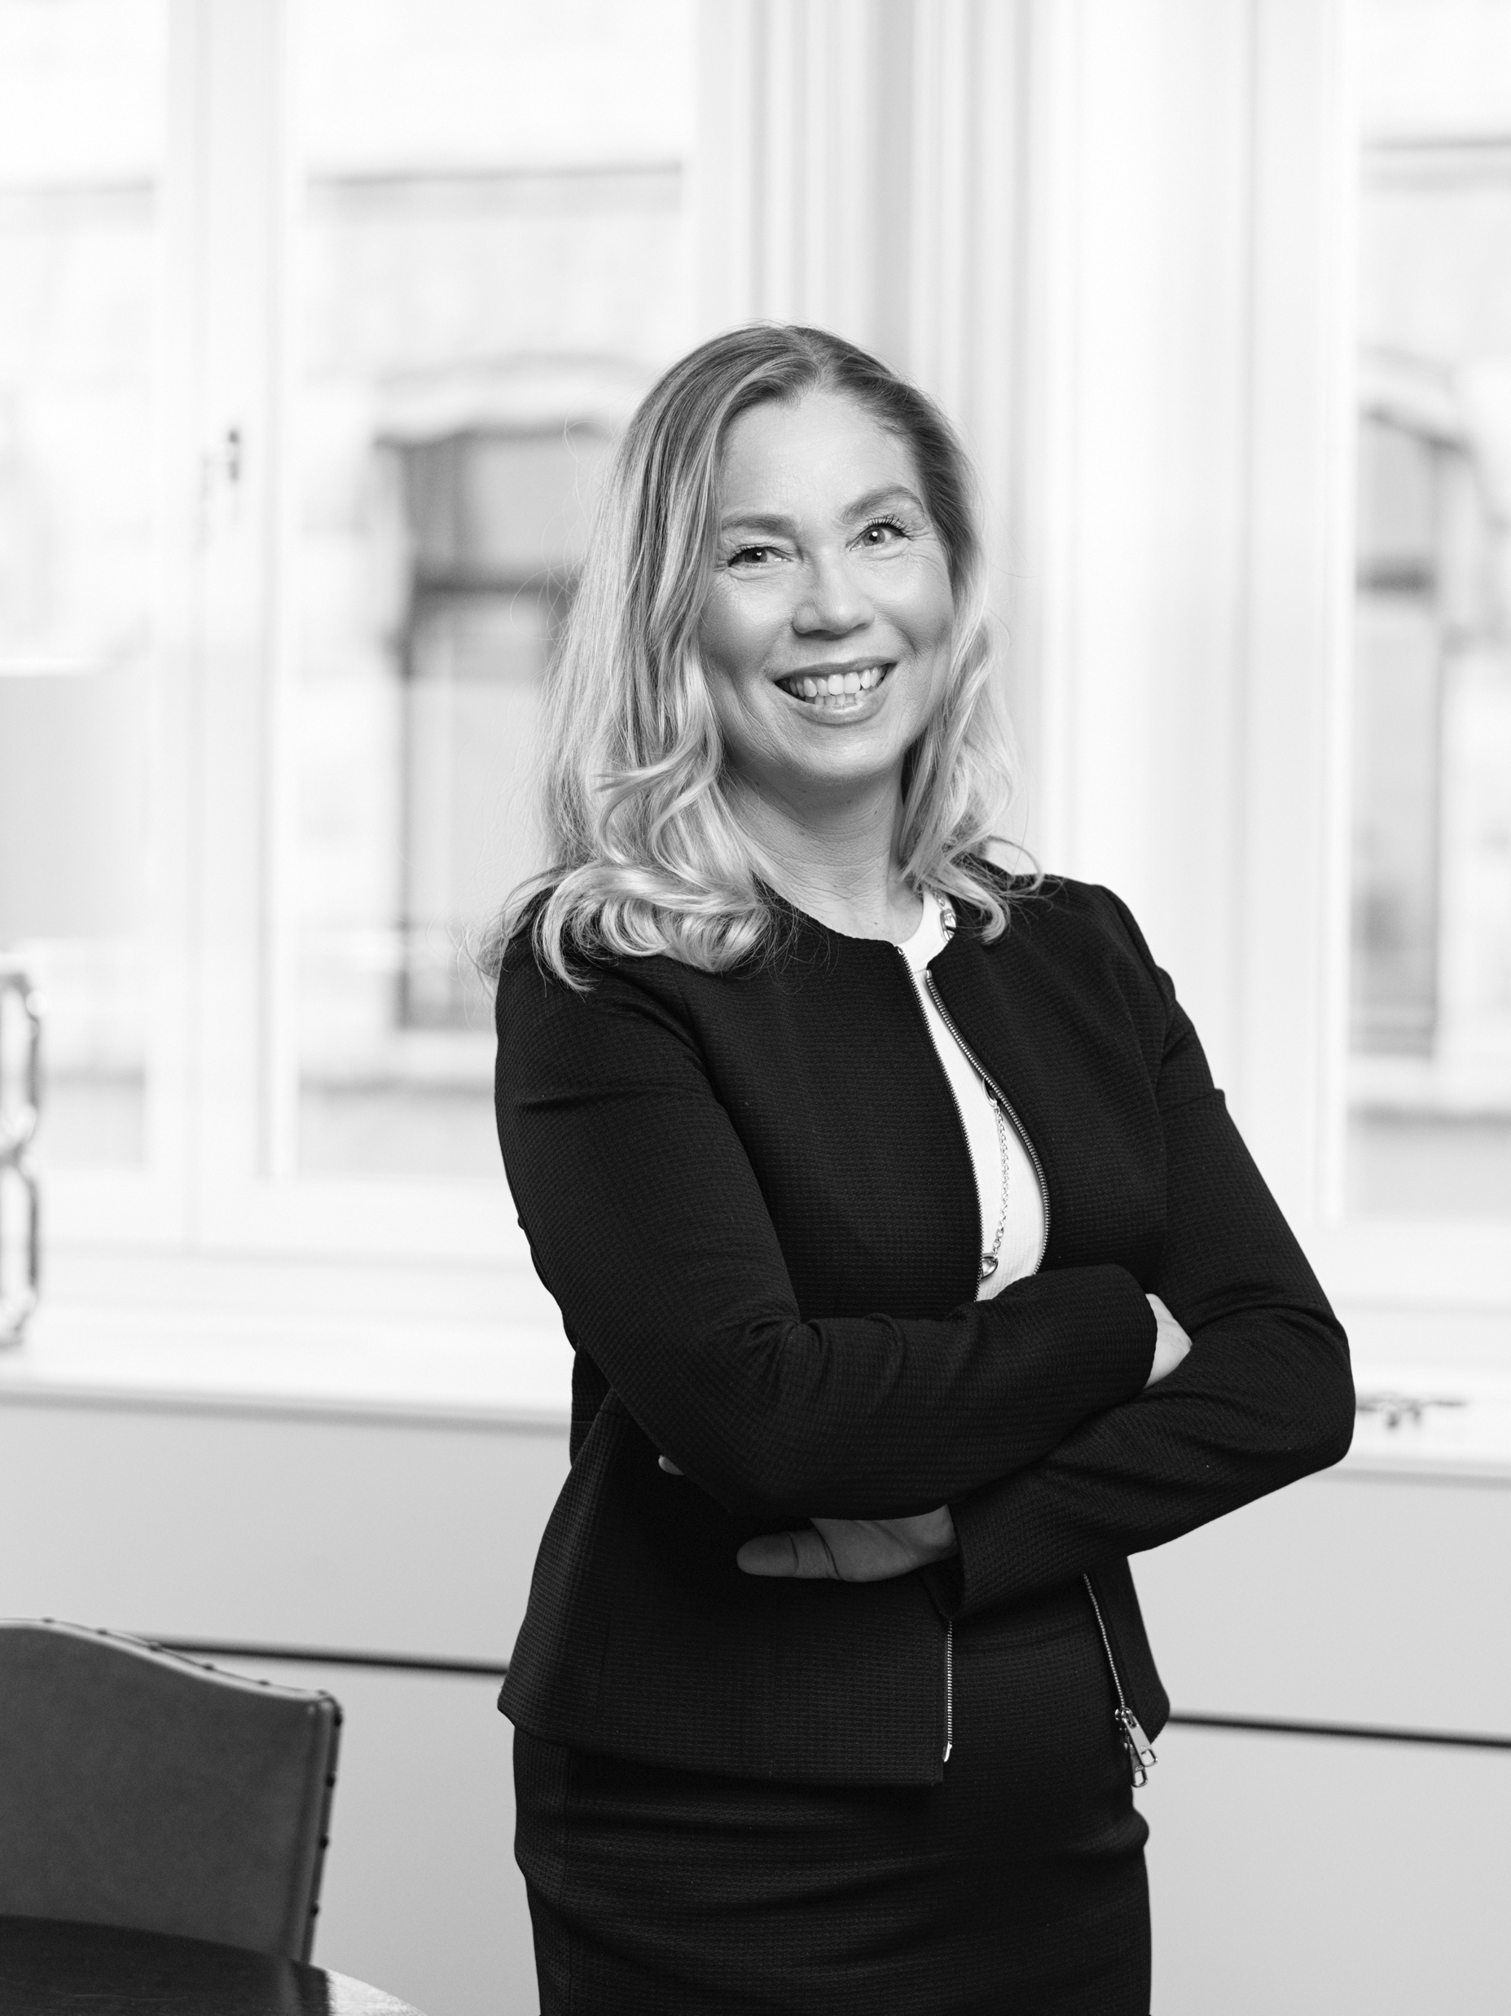
Tack för att ni lyssnade!
Anna Ulfsdotter
anna@ulfsdotterlaw.com
+46 72 50 77 300

